Slide 1
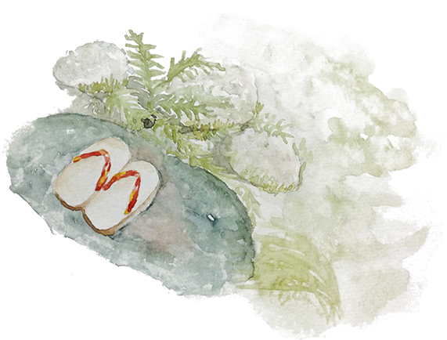
Hoạt động
khởi động

Slide 2
Hình ảnh sau đây gợi ra cho em tên nhân vật lịch sử nào?

Slide 3
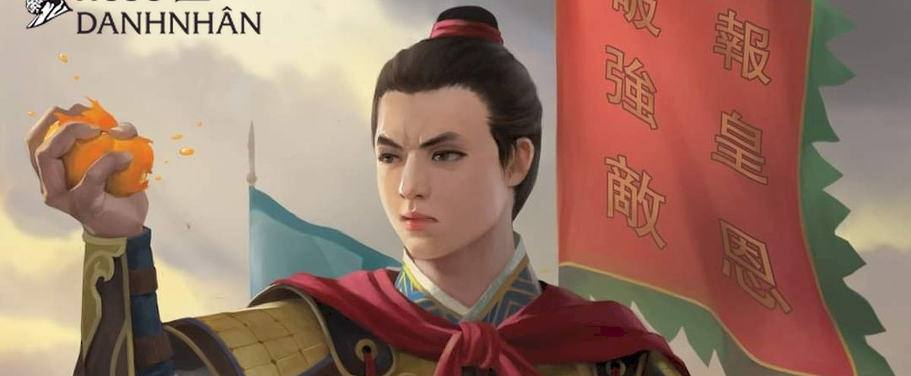
TRẦN QUỐC TOẢN

Slide 4
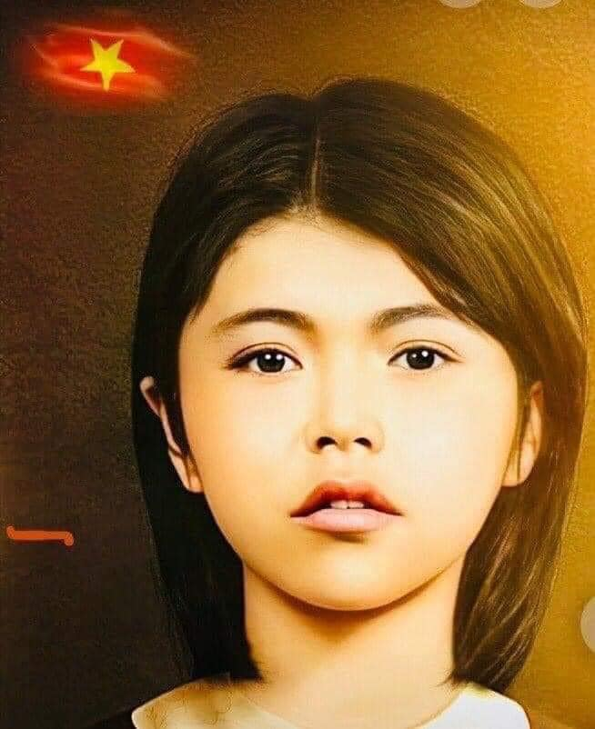
CHỊ VÕ THỊ SÁU

Slide 5
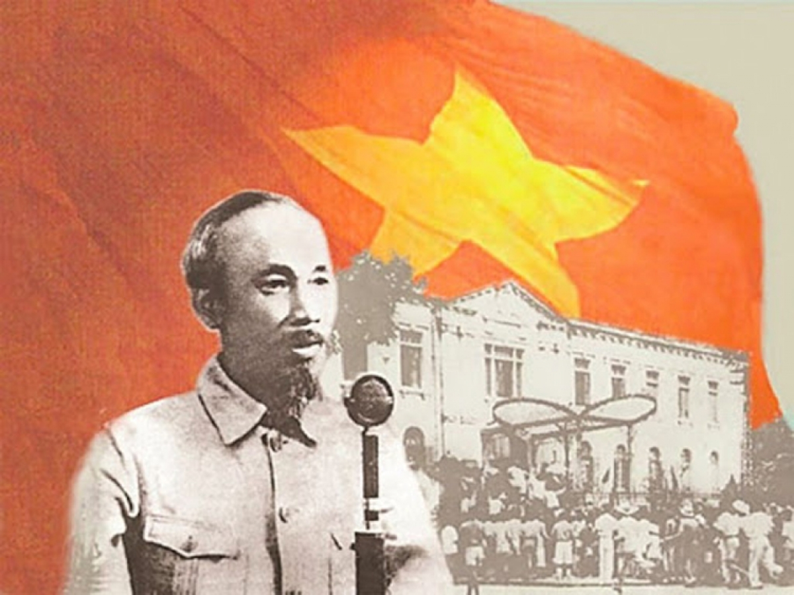
CHỦ TỊCH HỒ CHÍ MINH

Slide 6
Văn bản 1:
Nam quốc sơn hà

Slide 7
1. Chuẩn bị đọc
Em có hiểu biết gì về truyền thống yêu nước của nhân dân ta?

Slide 8
2. TRẢI NGHIỆM CÙNG VĂN BẢN

Slide 9
3.
Suy ngẫm và phản hồi

Slide 10
1. Tìm hiểu về một số yếu tố thi luật của thơ thất ngôn tứ tuyệt luật Đường qua bài thơ
GV phát PHT số 1, Hs thảo luận nhóm 4-6 em

Slide 12
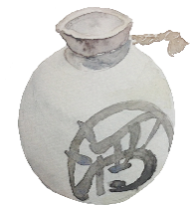
1. Tìm hiểu về một số yếu tố thi luật của thơ thất ngôn tứ tuyệt luật Đường qua bài thơ
- Thể thơ: thất ngôn tứ tuyệt luật Đường.
- Dấu hiệu nhận biết:
+ số câu: 4
+ Số chữ trong 1 câu :7
+ Niêm: chữa thứ 2 trong câu một là “trắc” niêm với chữ thứ 2 của câu 4 cũng là “ trắc”, chữ thứ 2 của câu 2 là “bằng” niêm với chữ thứ 2 của câu 3 cũng là “bằng”.
+ Vần: chỉ hiệp theo một vần ở các câu 1,2 và 4 (cư, thư, hư).
Đối: Thơ tứ tuyệt không có quy định đối cụ thể và khắt khe như thơ thất ngôn bát cú.

Slide 13
Kết luận:
Bài thơ tuân thủ quy định về luật, niêm, đối, vân của một bài thơ thất ngôn tứ tuyệt luật trắc, vần bằng theo luật Đường

Slide 14
Văn bản 1:
Nam quốc sơn hà
2.Tìm hiểu nét độc đáo của bài thơ thể hiện qua từ ngữ, hình ảnh, bố cục
Hs thảo luận nhóm 4-6 em theo PHT số 2 để thực hiện nhiệm vụ

Slide 15
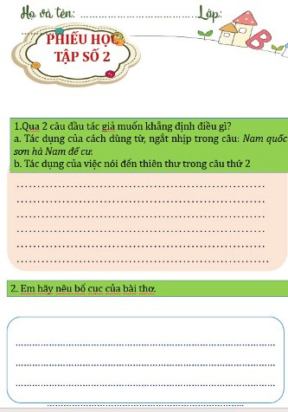

Slide 16
Thank you

